Slide 1
MEIOSE/MITOSE

Slide 2
mitose

Slide 3
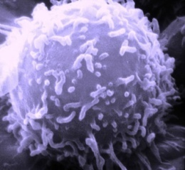
La mitose
Définition : Phénomène général de la division cellulaire.
Caractéristiques : Division unique, asexuée. Concerne les cellules somatiques
Rôle : Renouvellement des cellules mortes, croissance, cicatrisation.

Slide 4
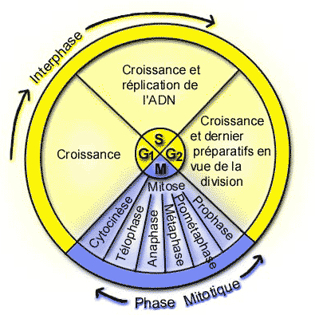
La mitose (Le cycle cellulaire )

Slide 5
Les étapes de la mitose en général

Slide 6
1 cellule mère diploïde (2N chr) 2n ADN
2N chromosomes simples (2n ADN)
Réplication de l’ADN
2N chromosomes doubles (4n ADN)
Les chromatides sœurs se séparent
2 cellules filles diploïdes (2N chr) 2n ADN
2N chromosomes simples (2n ADN)

Slide 7
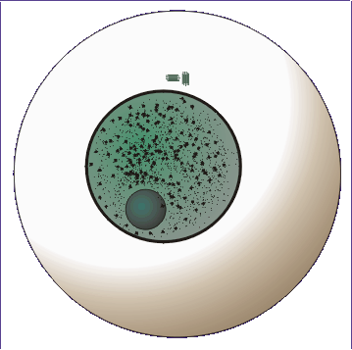
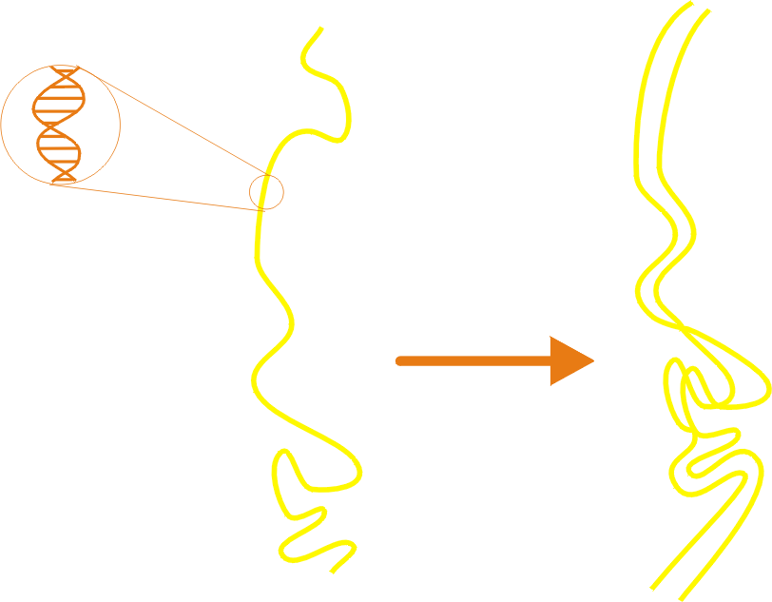
Interphase
Interphase
Prophase
Métaphase
Anaphase
Télophase
Phase G₁
Croissance
Phase S
Croissance
Réplication de l ’ADN
Phase G₂
_{Croissance}
Derniers préparatifs avant la division

Slide 8
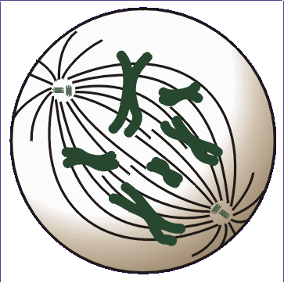
Prophase
Fragmentation de la membrane du noyau
Interphase
Prophase
Métaphase
Anaphase
Télophase
Condensation de la chromatine en chromosomes visibles au microscope
Formation du fuseau
Chromatine
Fibres du fuseau
Chromosomes spiralisés
Nucléole
Interphase
Prophase

Slide 9
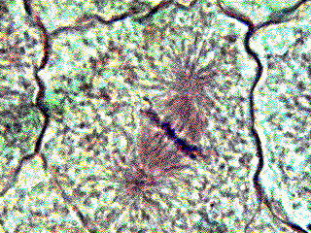
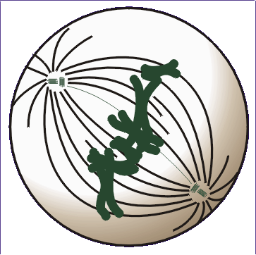
Métaphase
Interphase
Prophase
Métaphase
Anaphase
Télophase
Les chromosomes se fixent aux fibres du fuseau.
Les chromosomes se rassemblent au centre de la cellule et forment la plaque équatoriale.

Slide 10
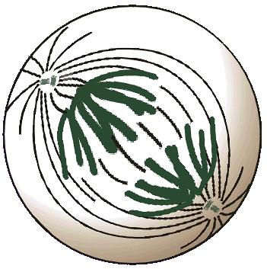
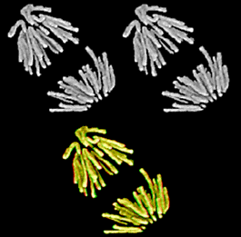
Anaphase
Interphase
Prophase
Métaphase
Anaphase
Télophase
Les chromatides sœurs se séparent.
Les chromatides sont tirées par les fibres du fuseau et migrent aux extrémités de la cellule.

Slide 11
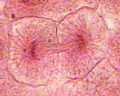
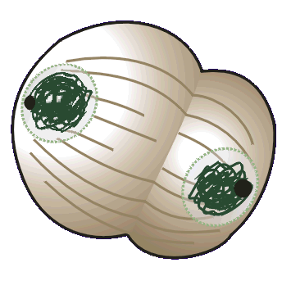
Télophase
Interphase
Prophase
Métaphase
Anaphase
Télophase
Les chromosomes se « déroulent » et forment à nouveau de la chromatine.
La membrane du noyau et le nucléole se reforment.
Cytocinèse:
La membrane cellulaire se contracte à l ’équateur de la cellule pour diviser la cellule en deux.

Slide 12
En résumé…

Slide 13
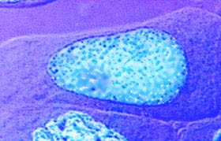
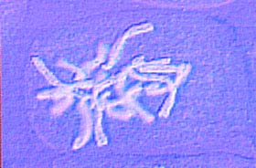
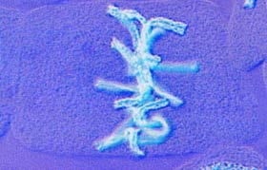
Les phases de la mitose
Prophase :
Condensation de l’ADN
en chromosomes
Formation du fuseau
chromatique
Métaphase :
Formation de la plaque
équatoriale
Interphase :
Duplication de l’ADN

Slide 14
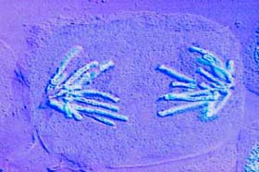
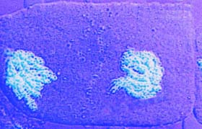
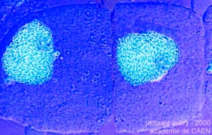
Les phases de la mitose
Anaphase :
Migration des
chromatides
Télophase (cytocynèse) :
Décondensation de l’ADN
Formation de 2 cellules filles

Slide 15
méiose

Slide 16
La méiose
Mode de division des cellules germinales qui permet de maintenir un stock chromosomique diploïde et assurer la transmission du patrimoine génétique.
Succession de 2 divisions cellulaires (l’une réductionnelle et l’autre équationnelle) avec une seule réplication d’ADN aboutissant à la formation de 4 cellules haploïdes (23 chromosomes) à partir d’une cellule à 46 chromosomes

Slide 17
Chez la femelle ; débute au cours de la vie fœtale – s’ arrête – puis reprend pendant la puberté.
Chez le mâle, elle débute a la puberté

Slide 18
Les étapes de la méiose en général

Slide 19
La première division réductionnelle ( méiose I )
Interphase
Prophase I
Métaphase I
Anaphase I
Télophase I

Slide 20
Interphase
Le matériel génétique
est sous la forme de chromatine.
Réplication de l’ ADN de chaque
Chromosome ( 2N devient 4N )
Chaque chromosome est constitué de 2 filaments parallèles
appelés chromatides unis l’un a l’ autre par un centromère

Slide 21
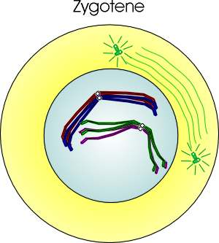
Prophase I
Les chromosomes se condensent en double filaments.
Les chromosomes s’ apparient
centromère à centromère pour
constituer une structure jointe
appelée chiasma

Slide 22
il permet l’ échange au niveau de 2 chromosomes homologues de larges segments d’ ADN , grâce au crossing over ( enjambement ). Crossing over: c’est un phénomène génétique qui a lieu et qui contribue au brassage génétique lors de la reproduction

Slide 23
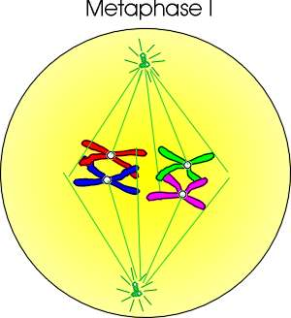
Métaphase I
Les chromosomes se regroupent sur le fuseau mitotique ou équatorial

Slide 24
Contrairement à la mitose où le fuseau est bi-polaire
et où les chromatides sœurs vont être libérées

Slide 25
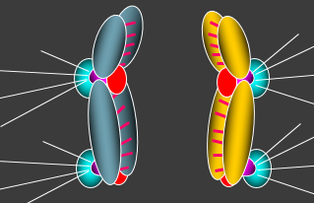
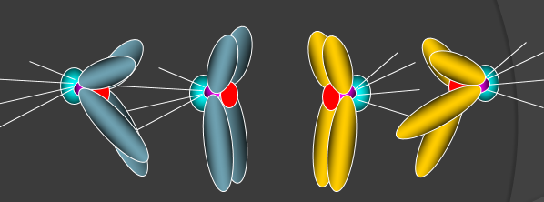
En méïose, le fuseau de division est uni-polaire, ce qui aboutit, en anaphase, à la ségrégation de chaque chromosome homologue
à un pôle différent de la cellule
et à la non séparation des chromatides sœurs.

Slide 26
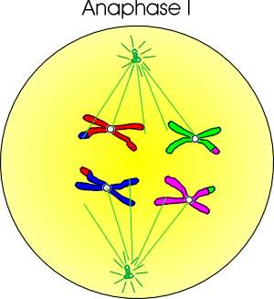
Anaphase I
L'anaphase est une phase très rapide où les chromosomes se séparent et migrent vers les pôles opposés de la cellule.

Slide 27
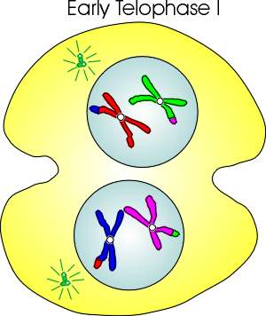
Télophase I
Cellule se divise (cytocinése).
Résulte : 2 cellules haploides (N chromosomes) à 2n ADN

Slide 28
La deuxième division équationnelle (méiose II), ressemble à une mitose:
Prophase II
Métaphase II
Anaphase II
Télophase II

Slide 29
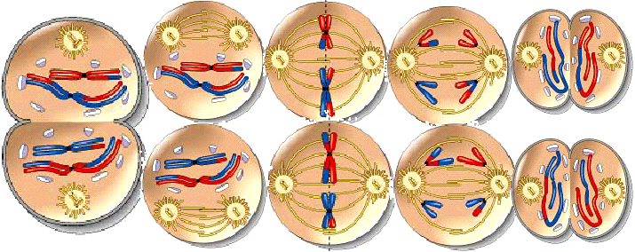
MÉIOSE II
Télophase I
Prophase II
Métaphase II
Anaphase II
Télophase II et cytocinèse
Les deux centrioles de chacune des nouvelles cellules s’écartent l’un de l’autre et un nouveau fuseau de division se forme. Chaque chromosome double se lie maintenant au fuseau et amorce son déplacement vers la plaque.
Tout les chromosomes se trouvent maintenant à l’équateur du fuseau.
Les chromatides sœurs de chaque chromosome double se séparent l’une de l’autre formant ainsi des chromosomes simples. Ceux-ci se déplacent vers l’un ou l’autre des pôles.
Quatre cellules filles se forment. Après la division du cytoplasme, chaque nouvelle cellule est haploïde (N chr n ADN)

Slide 30
Tableau synthèse
Mitose
Méiose
Type de division
1 division conforme
2 divisions successives réductionnelle et équationnelle
Cellules concernées
Somatiques
Germinales
Nombre de cellules filles
2
4
Ploïdie des cellules filles
Diploïdes (2N chr)
Haploïdes (N chr)
Quantité d’ADN des cellules filles
2n ADN
n ADN
Qualité des cellules filles
Génétiquement identiques à la cellule mère
Génétiquement différentes les unes des autres et de la cellule mère
Activité dans le temps
Toute la vie
A partir de la puberté
Durée de la division
Courte
Relativement longue

